Slide 1
Leistungsnachweis in Machine Learning
Im Rahmen des CAS Machine Intelligence (CAS MAIN 26.15) von:
Louis-Pierre Gagnaux
Referenzen
public git repo: https://github.com/gagnauxl/hockey_prediction
Siehe auch https://github.com/gagnauxl/hockey_prediction/blob/main/src/hockey-prediction.ipynb
Inhaltsverzeichnis
Verschiedene Modelle für Voraussage von Eishockey-Spielen:
Lineare Regression
Rangliste
KNN
ELO
Decision Tree
Verbesserung mit Goalie Statistik
Referenzen:
Daten Swiss National League: https://www.sihf.ch/de/game-center/national-league/#/standing/rank/asc/page/0/

Slide 2
Hockey Prediction
Erklärende Variablen
Zielvariable
Home_Id Away_Id Home Away Resultat OT/SO Points
354 10 11 EHC Kloten HC Lugano 2:1 OT 2
355 5 1 ZSC Lions HC Davos 1:2 NaN 0
356 6 4 EV Zug SC Rapperswil-Jona Lakers 2:3 OT 1
357 9 2 SC Bern Fribourg-Gottéron 3:4 NaN 0
358 1 7 HC Davos EHC Biel-Bienne 5:2 NaN 3
359 3 10 Genève-Servette HC EHC Kloten 7:0 NaN 3
360 11 6 HC Lugano EV Zug 4:1 NaN 3
361 12 8 Lausanne HC HC Ajoie 2:3 SO 1
362 4 0 SC Rapperswil-Jona Lakers HC Ambri-Piotta 6:2 NaN 3
363 13 5 SCL Tigers ZSC Lions 0:2 NaN 0
Regulär Season: 52 Runden, je 7 Spiele → 364 Spiele
Trainingsdaten: Erste 10 Runden Testdaten: Runde 11 bis 20 (besser als 43 – 52, da vor den Playoffs, oft anders gespielt wird)
Notes:
Bildquelle: KI-generiert

Slide 3
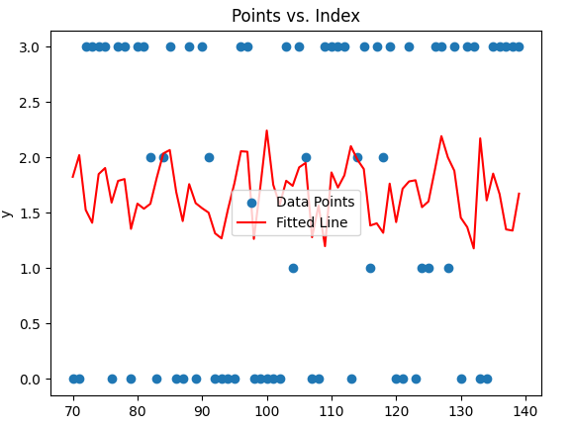
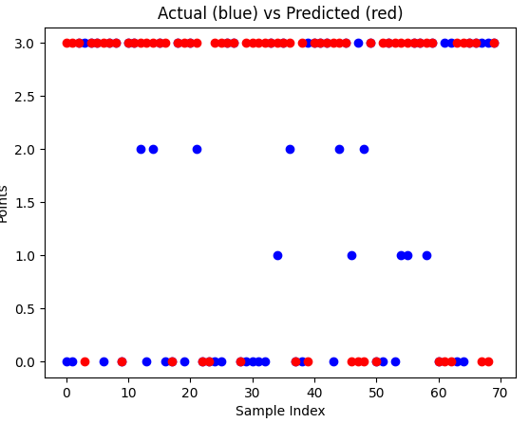
Lineare Regression
import statsmodels.api as sm
model_summary = sm.OLS(y, X).fit()
Mit Auf- und Abrunden →
Training: Erste 10 Runden, Test Runde 11-20
Accuracy: 49%
Training: Erste 10 Runden, Test Runde 43-52
→ Accuracy: 42%

Slide 4
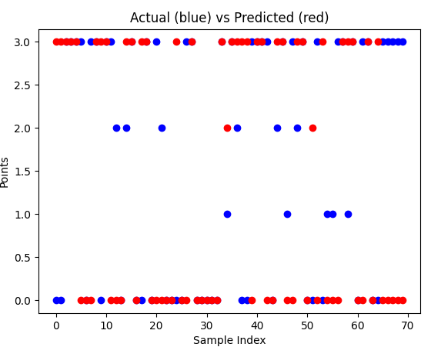
Voraussage nach Rangliste
Rangliste nach 10 Runden:
0 Lausanne HC 27 11
1 HC Davos 26 10
2 Fribourg-Gottéron 21 10
3 Genève-Servette HC 20 10
4 SC Rapperswil-Jona Lakers 20 10
5 ZSC Lions 17 10
6 EV Zug 17 10
7 EHC Kloten 12 11
8 SCL Tigers 11 10
9 EHC Biel-Bienne 11 9
10 HC Lugano 8 10
11 SC Bern 8 9
12 HC Ambri-Piotta 7 10
13 HC Ajoie 5 10
Training: Erste 10 Runden, Test Runde 11-20
Accuracy: 47%
Mehr Punkte → 3
Gleich viel Punkte → 2 für Heimteam

Slide 5
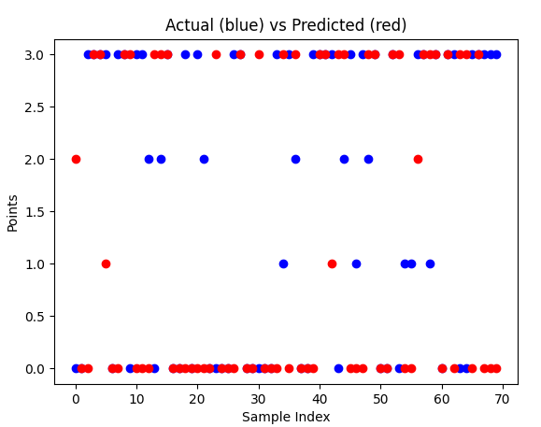
KNN
from sklearn.neighbors import KNeighborsClassifier
model_knn = KNeighborsClassifier(n_neighbors=3)
model_knn.fit(X, y)
Training: Erste 10 Runden, Test Runde 11-20
Accuracy: 43%

Slide 6
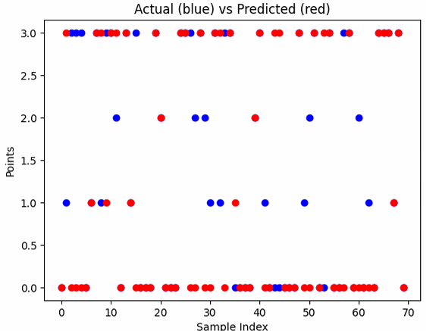
KNN Overfitting
from sklearn.neighbors import KNeighborsClassifier
model_knn = KNeighborsClassifier(n_neighbors=3)
model_knn.fit(X, y)
Deshalb ist so wichtig Trainingsdaten von Tesdaten zu trennen!
Training: 1- 52, Test Runde 43-52
Accuracy: 66 %

Slide 7
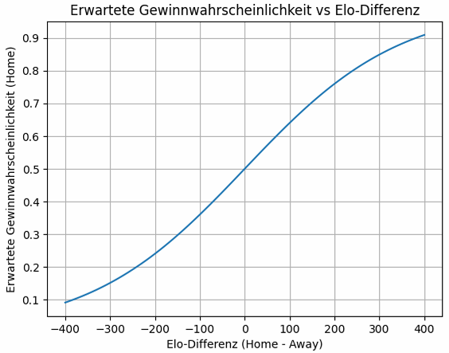
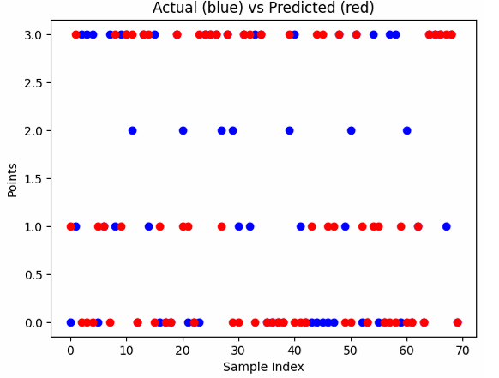
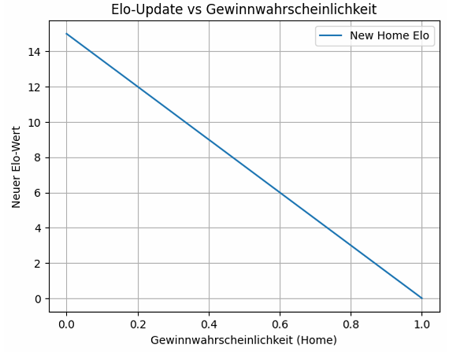
ELO aus dem Schach
Viele Punkte
Gewinnchance
Wenig Punkte
Training: Erste 10 Runden, Test Runde 11-20
Accuracy: 44%

Slide 8
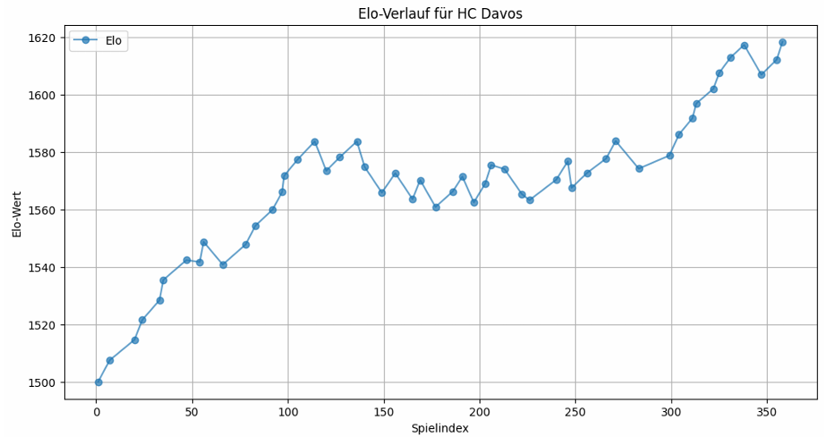
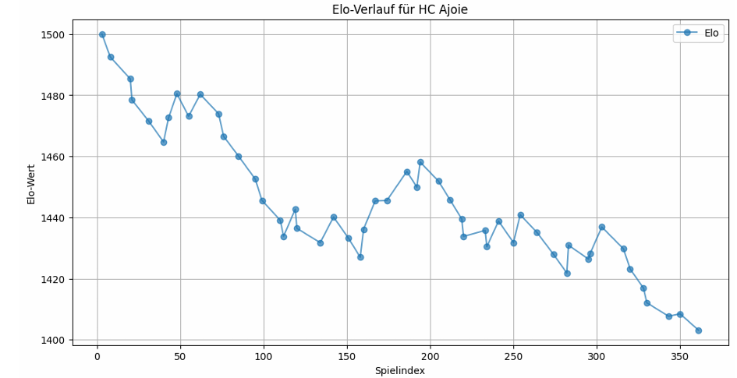
ELO Verlauf
HCD hatte in der Mitte der Saison einen Durchhänger
HC Ajoie dafür ein Zwischenhoch
HCD dazu in Bestform für die Playoffs, weshalb HCD Meister wird

Slide 9
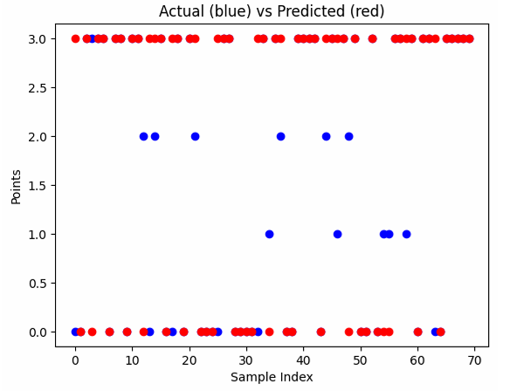
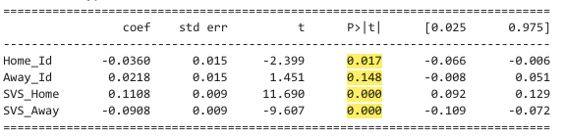
Mit Goalie-Statistik
Erklärende Variablen
Zielvariable
+Erklärende Variablen
Home_Id Away_Id Home Away Resultat OT/SO Points SVS_Home SVS_Away
0 0 10 HC Ambri-Piotta EHC Kloten 02:01 NaN 3 94.12 93.55
1 1 12 HC Davos Lausanne HC 04:01 NaN 3 95.65 85.71
2 2 11 Fribourg-Gottéron HC Lugano 03:02 OT 2 92.00 90.00
3 3 8 Genève-Servette HC HC Ajoie 05:03 NaN 3 88.00 90.24
4 4 13 SC Rapperswil-Jona Lakers SCL Tigers 05:01 NaN 3 95.83 89.13
Summary Fit
Und mit linearer Regression
SVS: Anzahl gehaltener Schüsse im Verhältniss zu Anzahl Schüsse aufs Tor.
Training: Erste 10 Runden, Test Runde 11-20
Accuracy: 74%
Notes:
Bildquelle: KI-generiert

Slide 10
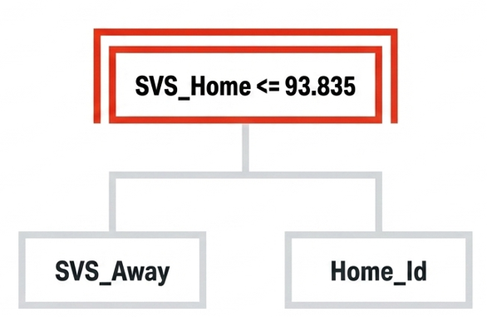
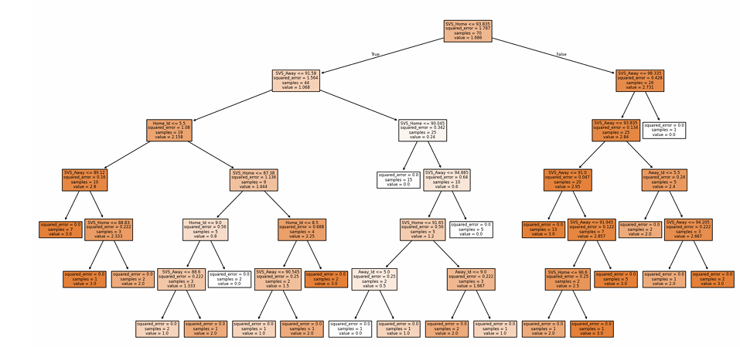
Entscheidungsbaum
Und mit linearer Regression
SVS: Anzahl gehaltener Schüsse im Verhältniss zu Anzahl Schüsse aufs Tor.
Training: Erste 10 Runden, Test Runde 11-20
Accuracy: 70%
Notes:
Bildquelle: KI-generiert

Slide 11
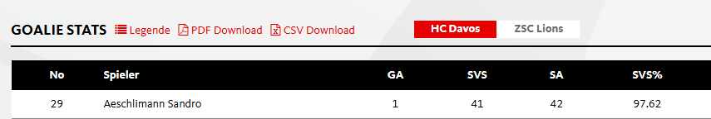
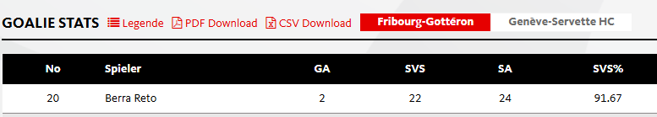
Zusammenfassung
Zusammenfassend ist Eishockey eine sehr volatile Sportart.
Aus den Resultaten alleine lässt sich kaum eine verlässliche Voraussage machen. Weiss man mehr über die Spieler, ist der Topscorer verletzt oder der Torhüter angeschlagen, lässt sich die Voraussage deutlich verbessern.
Aber wie weiss man das?
Ich tippe auf HC Davos, auch wenn mein Herz für Fribourg schlägt. Die Zahlen sind eindeutig:

